Slide 1



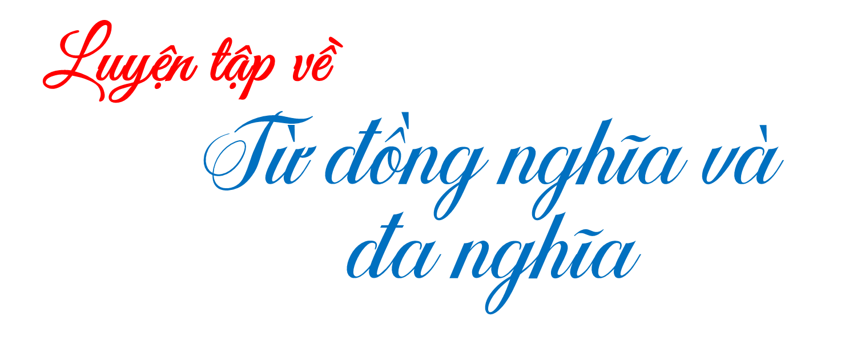

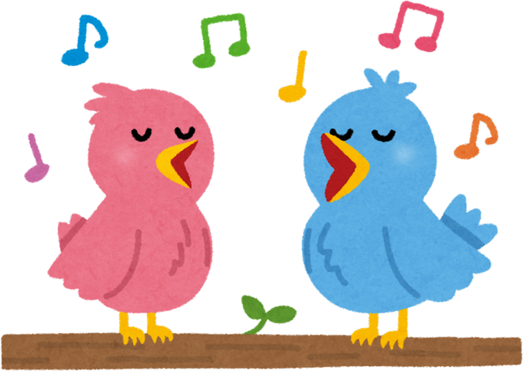
UBND QUẬN DƯƠNG KINH
TRƯỜNG TIỂU HỌC ANH DŨNG

Slide 2



Slide 3


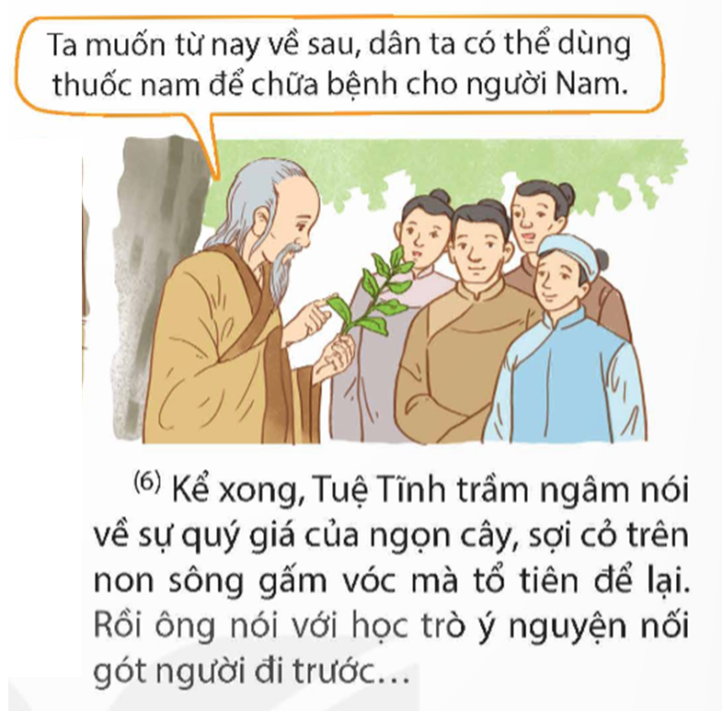
; từ đa nghĩa: người đi trước.
Tìm từ đồng nghĩa và từ đa nghĩa
trong đoạn văn dưới tranh:
Từ đồng nghĩa: kể, nói
Từ đa nghĩa: người đi trước.

Slide 4

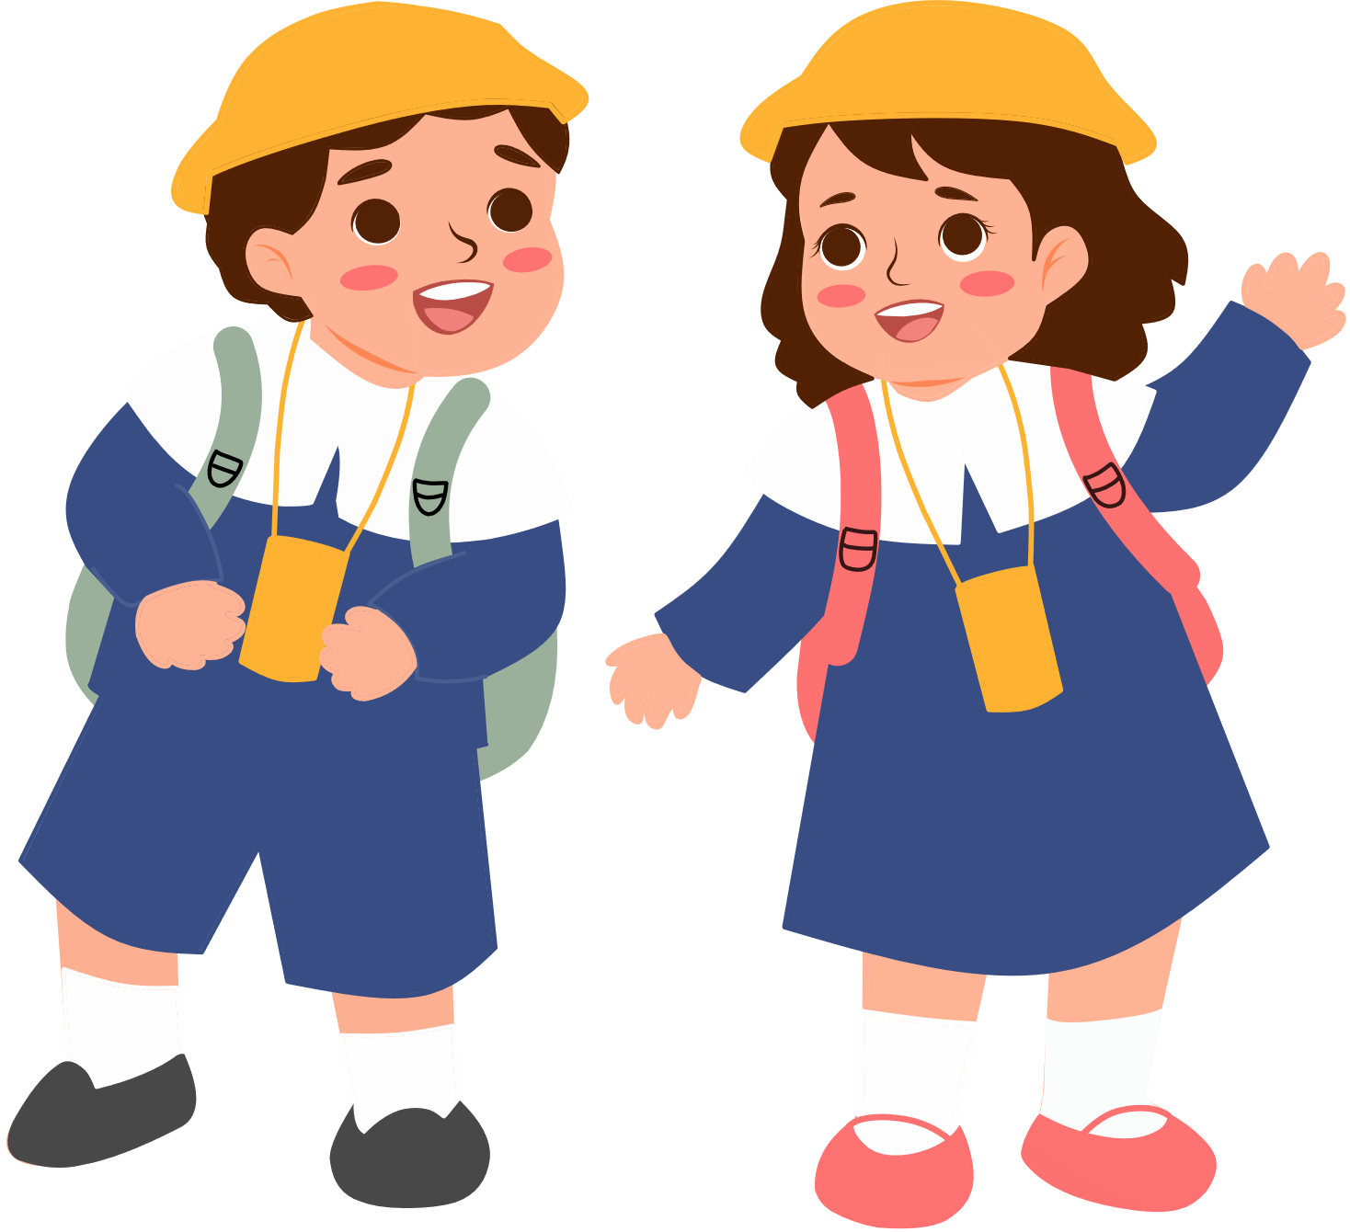

Slide 5
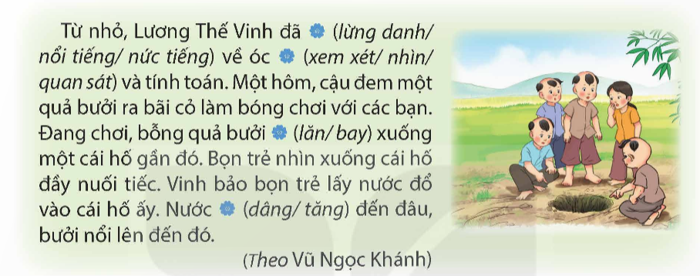
1. Chọn từ thích hợp nhất trong các từ đồng nghĩa (in nghiêng) thay cho mỗi bông hoa.

Slide 6

THẢO LUẬN NHÓM 4

Slide 7
Từ nhỏ, Lương Thế Vinh đã nổi tiếng về quan sát và tính toán. Một hôm, cậu đem một quả bưởi ra bãi cỏ làm bóng chơi với các bạn. Đang chơi, bỗng quả bưởi lăn xuống một cái hố gần đó. Bọn trẻ nhìn xuống cái hố đầy nuối tiếc. Vinh bảo bọn trẻ lấy nước đổ vào cái hố ấy. Nước dâng đến đâu, bưởi nổi lên đến đó.

Slide 8
2. Tìm từ không đồng nghĩa với những từ còn lại trong mỗi dãy từ sau:
a. nhân dân, đồng bào, bạn bè, quốc dân
b. dũng cảm, liều lĩnh, gan dạ, can đảm
c. tổ quốc, non sông, nhà nước, đất nước

Slide 9
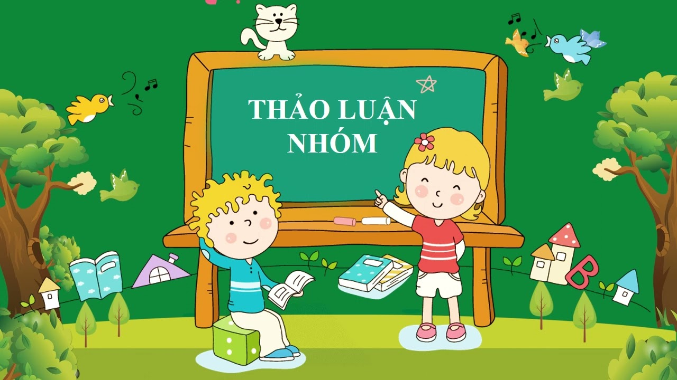
THẢO LUẬN NHÓM 2

Slide 10
2. Tìm từ không đồng nghĩa với những từ còn lại trong mỗi dãy từ sau:
a. nhân dân, đồng bào, bạn bè, quốc dân
b. dũng cảm, liều lĩnh, gan dạ, can đảm
c. tổ quốc, non sông, nhà nước, đất nước

Slide 11
a. nhân dân, đồng bào, bạn bè, quốc dân
Nhóm a: các từ nhân dân, đồng bào, quốc dân chỉ những người trong cùng một quốc gia nên các từ đồng nghĩa với nhau; từ bạn bè chỉ mối quan hệ tình bạn.

Slide 12
b. dũng cảm, liều lĩnh, gan dạ, can đảm
Nhóm b: các từ dũng cảm, gan dạ, can đảm chỉ phẩm chất có dũng khí, dám đương đầu khó khăn nguy hiểm; từ liều lĩnh chỉ hành động, việc làm bất chấp nguy hiểm, có thể xảy ra hậu quả tai hại.

Slide 13
c. tổ quốc, non sông, nhà nước, đất nước
Nhóm c: các từ tổ quốc, non sông, đất nước chỉ phần lãnh thổ trong quan hệ với dân tộc làm chủ và sinh sống tại đó; từ nhà nước là tổ chức đứng đầu của chính phủ, quản lí công việc chung của một nước.

Slide 14
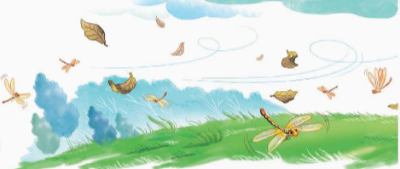
3. Đọc đoạn thơ dưới đây và thực hiện yêu cầu.
Không có chân có cánh
Mà lại gọi: con sông?
Không có lá có cành
Lại gọi là: ngọn gió
(Xuân Quỳnh)
a. Mỗi từ in đậm trong đoạn thơ trên được dùng với nghĩa gốc hay nghĩa chuyển?
b. Đặt một câu có từ in đậm được sử dụng với nghĩa chuyển.

Slide 15
THẢO LUẬN NHÓM 4

Slide 16
a. Những từ in đậm được dùng với nghĩa gốc: chân, cành, lá
Từ in đậm được dùng với nghĩa chuyển: ngọn

Slide 17
b) VD:
+ Mùa mưa đến, những gia đình sống dưới chân núi lại nơm nớp lo núi lở.
+ Từ nhỏ tôi đã ước mơ được đi trên một chiếc thuyền có cánh buồm đỏ thắm.
+ Ngọn đuốc trên tay phải của tượng Nữ thần Tự do ở Mỹ tượng trưng cho tự do, bình đẳng, bác ái.

Slide 18
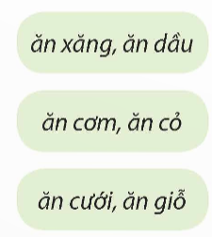
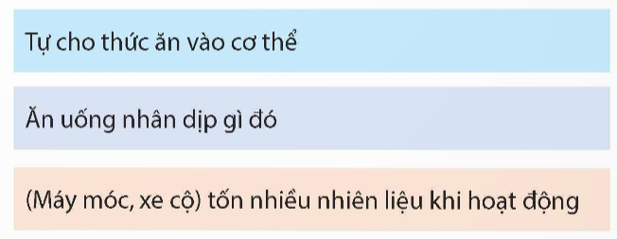
4. Từ ăn trong mỗi nhóm từ dưới đây mang nghĩa nào?

Slide 19
5. Viết đoạn văn (3 – 4 câu) nêu cảm nghĩ của em về danh y Tuệ Tĩnh, trong đó có sử dụng một cặp từ đồng nghĩa.
VD: Danh y Tuệ Tĩnh là một học giả xuất sắc và một nhà y học tài ba. Ông là người thông thái và có hiểu biết sâu sắc về y học truyền thống và hiện đại. Tài năng và sự nhiệt huyết của ông không chỉ thể hiện trong việc chữa bệnh mà còn trong việc nghiên cứu và truyền đạt kiến thức y học.

Slide 20
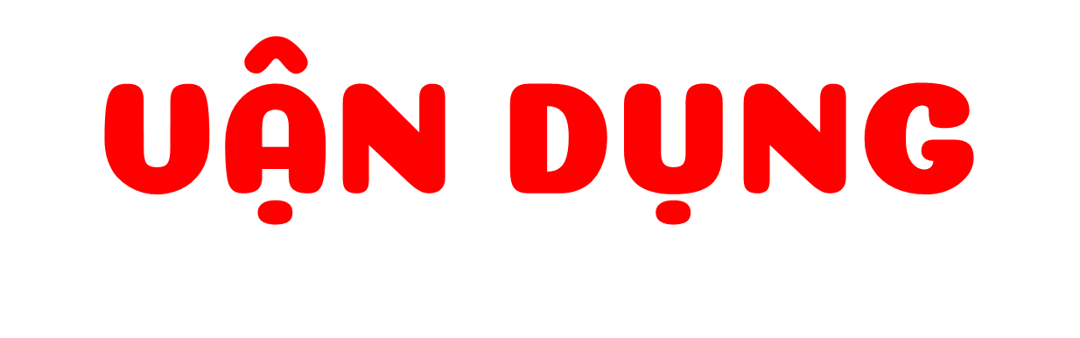

Slide 21


NHIỆM VỤ
Về nhà: kể lại cho người thân nghe những điều mình đã viết về danh y Tuệ Tĩnh trong bài giới thiệu và chia sẻ cảm nghĩ cá nhân.

Slide 22


Slide 23
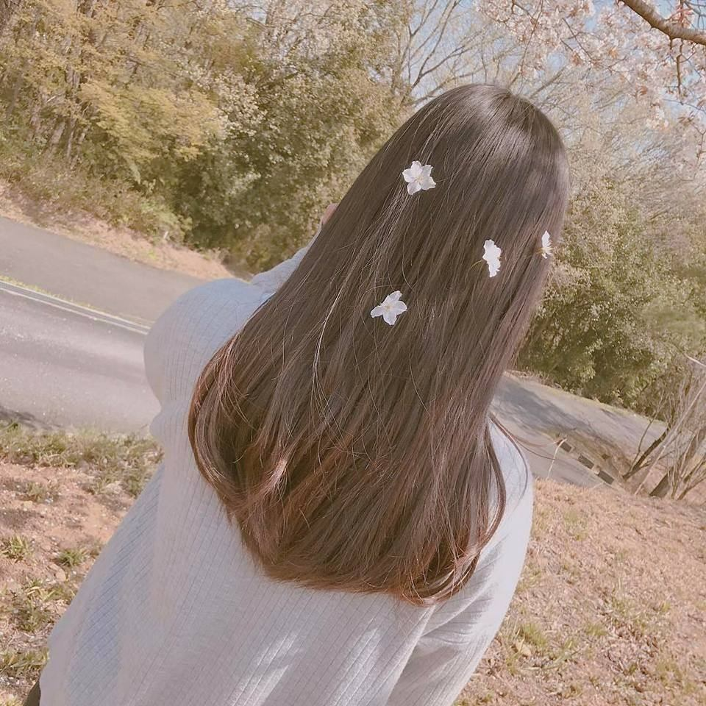

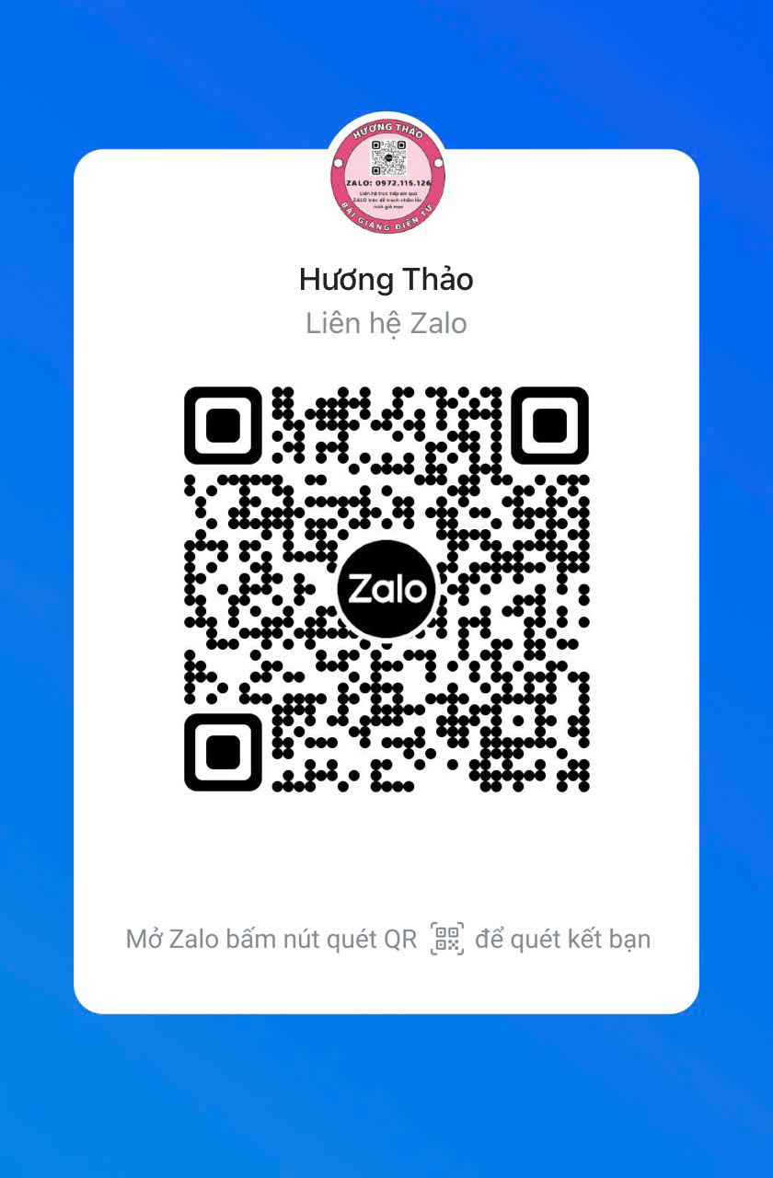
HƯƠNG THẢO
ZALO: 0972115126

